Slide 1
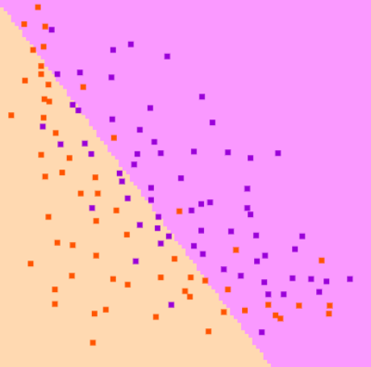
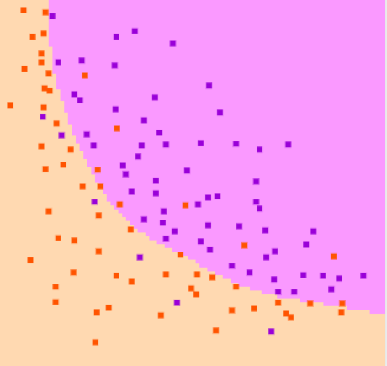
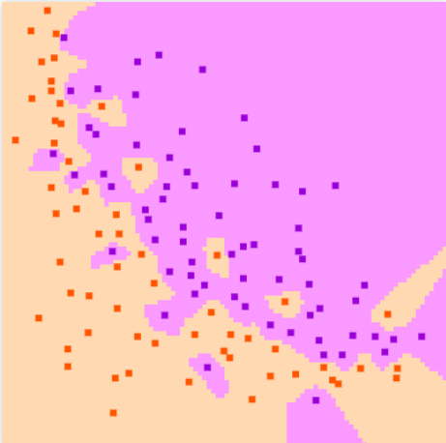
Sub Ajuste
(Underfitting)
Ajuste Correto
(fitting)
Sobre Ajuste
(Overfitting)
Erro de
Classificação
Classificação
Mais Provável
Erro de
Classificação

